Slide 1
Git / Github

Slide 2
Git 소개 – 분산 버전 관리 시스템
정의
Git은 분산 버전 관리 시스템(DVCS)으로, 소스 코드의 변경사항을 추적하고 여러 사용자가 동일한 파일에 대해 동시에 작업할 수 있도록 설계된 도구입니다.
개발자: 리누스 토발즈, 2005년.
주요 특징:
분산 아키텍처: 사용자는 중앙 서버에 의존하지 않고 개별적으로 전체 코드 히스토리를 포함하는 로컬 저장소를 가집니다.
빠른 성능: 대부분의 작업이 로컬에서 이루어지기 때문에 네트워크 지연 없이 빠르게 실행됩니다.
비선형 개발 지원: 다양한 브랜치와 머지 옵션을 통해 복잡한 개발 프로젝트를 관리할 수 있습니다.

Slide 3
GitHub 소개 - Git 호스팅 플랫폼
정의: GitHub는 Git의 기능을 기반으로 하는 웹 기반 호스팅 서비스로, 개인 및 팀이 소프트웨어 프로젝트를 관리하고 협업할 수 있는 플랫폼입니다.
시작 연도: 2008년.
주요 서비스:
리포지토리 호스팅: 사용자는 코드를 공개적으로 또는 비공개적으로 호스팅할 수 있으며, 백업 및 프로젝트 공유가 가능합니다.
풀 리퀘스트 및 이슈 트래킹: 코드 변경 제안과 검토를 위한 시스템과 함께 프로젝트 관련 문제를 관리하고 추적할 수 있는 기능을 제공합니다.
소셜 네트워킹 기능: 다른 개발자를 팔로우하고, 프로젝트를 탐색하며, 커뮤니티 활동에 참여할 수 있습니다.

Slide 4
Git Repository 생성
Git 설치 확인 및 초기 설정 Git이 설치되어 있지 않다면, Git 공식 홈페이지에서 설치할 수 있습니다. 설치 후, 사용자 이름과 이메일 주소를 설정합니다:
git config --global user.name "Your Name" git config --global user.email "your.email@example.com"
새 로컬 리포지토리 생성 새 프로젝트 폴더에서 다음 명령을 실행하여 로컬 Git 리포지토리를 생성합니다:
git init
파일 추가 및 커밋 프로젝트 파일을 폴더에 추가하고, git add 명령을 사용하여 스테이징 영역에 추가합니다:
git add .
git commit -m "Initial commit＂ (이제 변경사항을 로컬 리포지토리에 커밋합니다)

Slide 5
Git Repository 생성
GitHub에 리포지토리 생성
GitHub에서 새 리포지토리를 생성합니다. 생성 후, GitHub 리포지토리 페이지에서 제공하는 URL을 복사합니다.
GitHub 리포지토리와 연결
로컬 리포지토리에서 GitHub 리포지토리로 푸시할 수 있도록 원격 리포지토리를 추가합니다:
git remote add origin <repository-url>
여기서 <repository-url>은 GitHub 리포지토리의 URL입니다.
변경사항을 GitHub에 푸시
최초에는 다음 명령을 사용하여 모든 로컬 커밋을 GitHub에 푸시합니다:
git push -u origin master
-u 플래그는 추후 git push를 사용할 때 브랜치 이름을 명시하지 않아도 되게끔 설정합니다.

Slide 6
Staging area 와 Commit
Staging area
커밋하기 전에 수정된 파일들을 임시로 저장하는 공간입니다.
이 영역을 통해 개발자들은 파일들의 최종 변경 사항을 검토하고, 어떤 변경사항을 커밋할지 선택할 수 있습니다.
기본적으로, staging area는 개발자가 'git commit' 명령을 실행할 때 Git이 참조하는 파일들의 버전을 결정하는 곳입니다.
Commit
소스 코드나 파일의 변경 사항을 버전 관리 시스템에 영구적으로 기록하는 행위
커밋을 할 때마다, 그 시점에서의 파일 상태가 스냅샷으로 저장되며, 각 커밋은 고유한 ID(보통 해시라고 불림)로 참조
이 고유 ID를 사용하여 이전 상태로 돌아갈 수 있고, 변경 이력을 추적

Slide 7
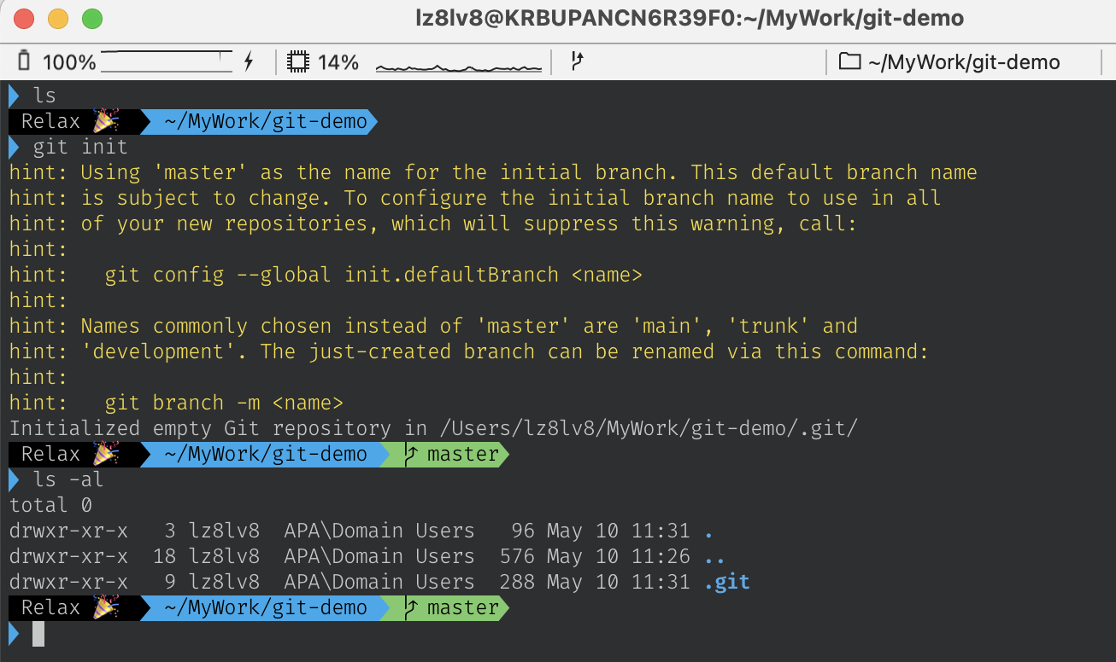
실습
1. 터미널(git-bash)에서 폴더를 만든다. 그리고 폴더 안으로 들어간다
mkdir <폴더명>, 예) mkdir git-demo
cd <폴더명>, 예) cd git-demo
2. git 초기화
git init
3. ls –al명령으로 .git 폴더 확인

Slide 8
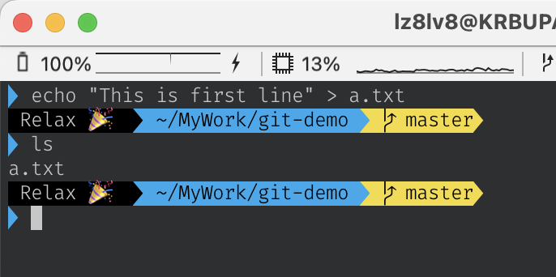
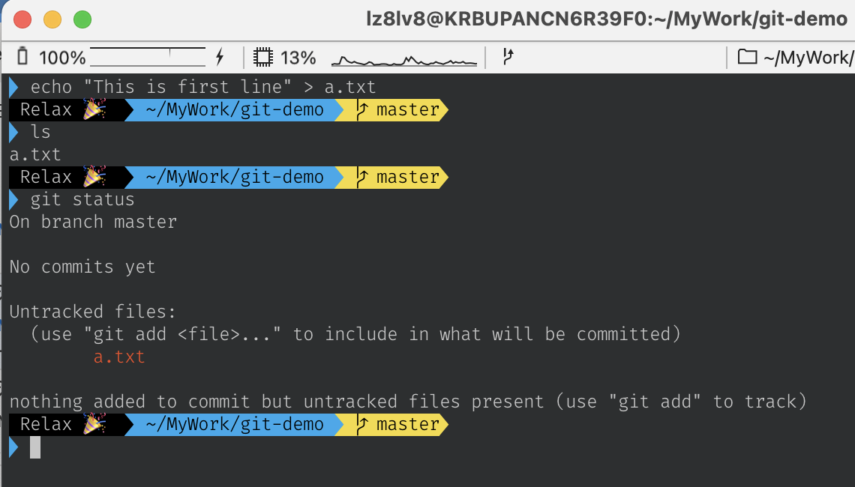
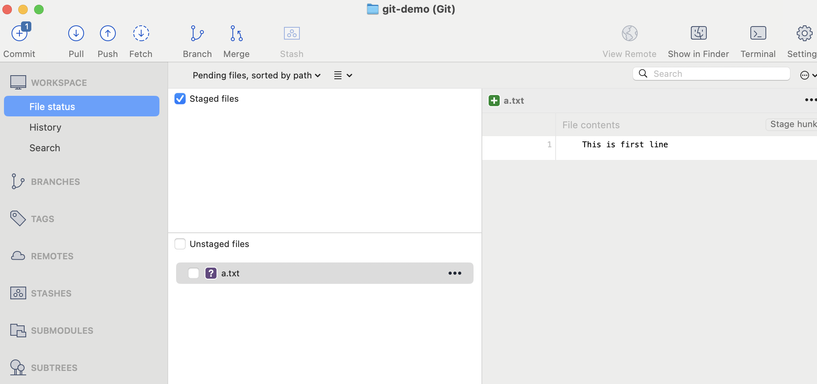
실습
1. 위에 폴더에 text file을 만든다.
터미널에서 간단하게 만드는 법
echo “원하는 텍스트” > 파일이름.txt
예) echo “This is first line” > a.txt
2. git status 명령으로 상태 확인
staged area
working area

Slide 9
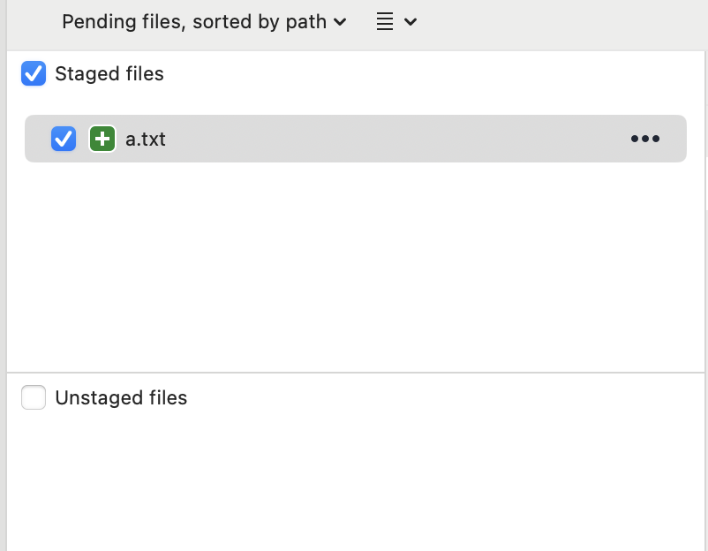
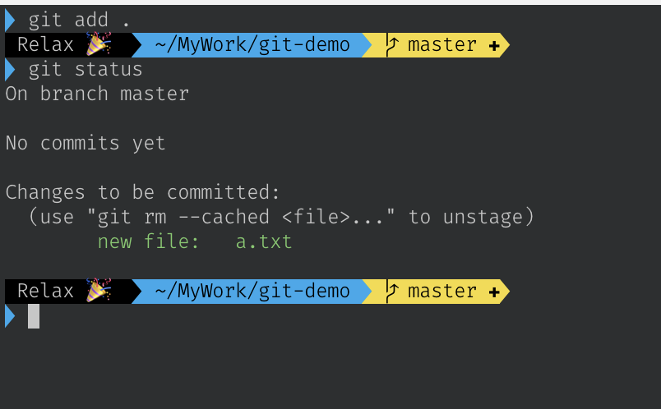
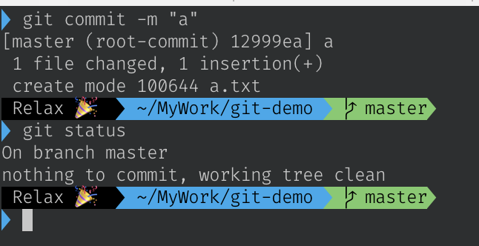

실습
3. 모든 파일은 staged area로 옮기기
git add .
4. Commit 하기
git commit –m ”코멘트 남김”
예) git commit –m “a”
5. Log 확인
git log 혹은
git log –-oneline --graph

Slide 10
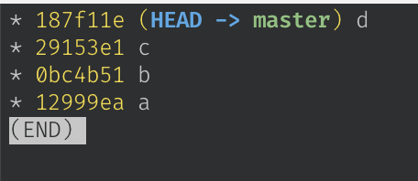
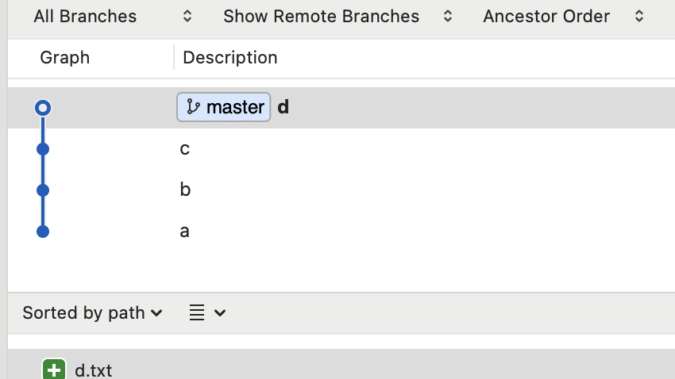
실습
파일 b.txt, c.txt, d.txt를 하나씩 만들면서 만들때 마다 git add . / git commit –m “b (or c, or d)” 로 커밋하고 log 확인
a
b
c
d
HEAD :
현재 작업 중인 브랜치의 가장 최근 커밋을 가리키는 포인터입니다.
간단히 말해, HEAD는 당신이 현재 작업하고 있는 위치, 즉 코드의 어떤 버전이 현재 체크아웃되어 있는지를 나타냅니다.

Slide 11
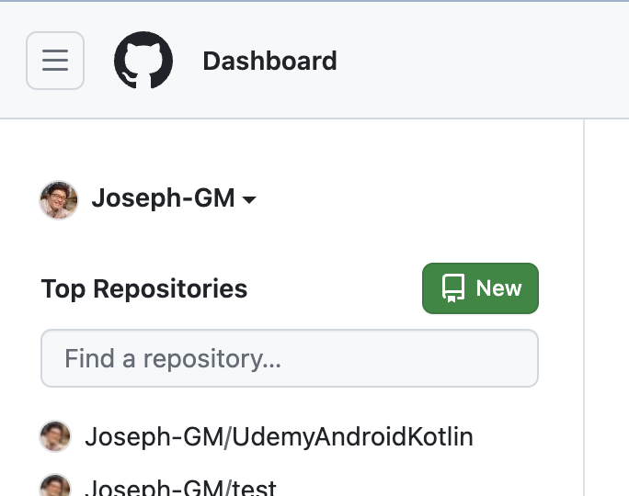
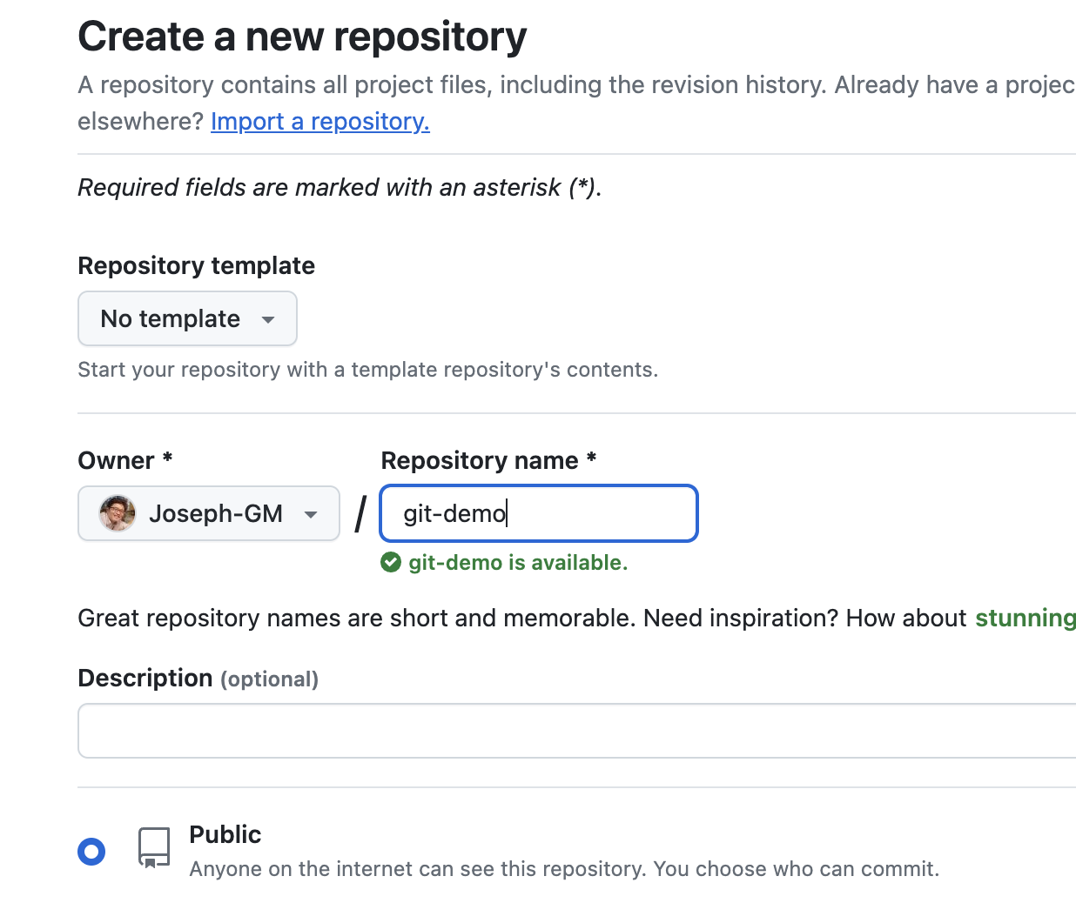
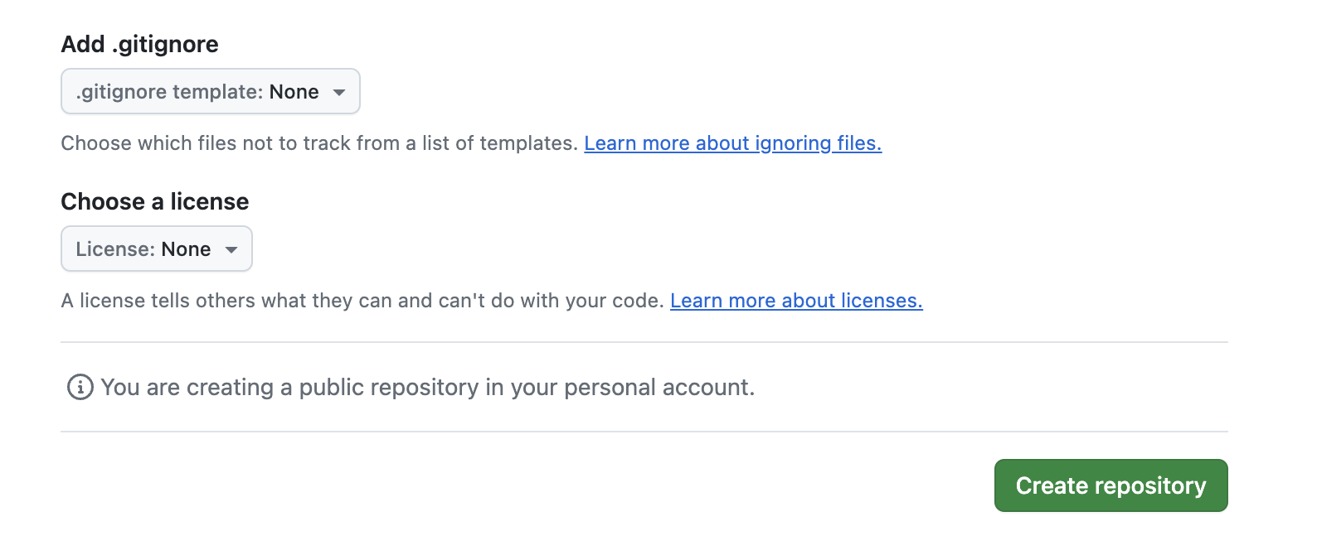
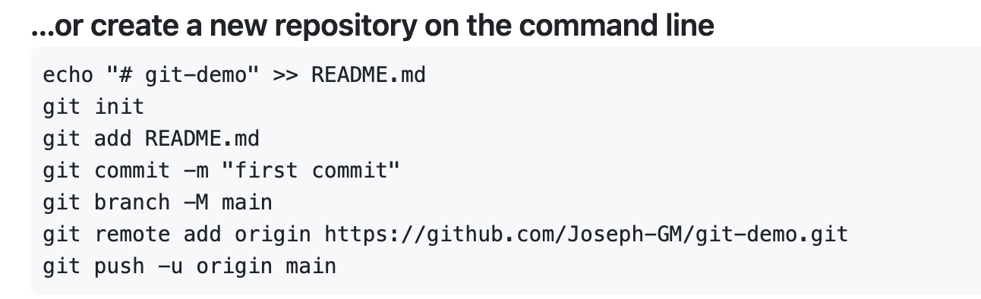
실습
Git hub에 repository 만들기
이부분을 터미널에 입력

Slide 12
깃명령
git log
git log 명령어는 커밋 히스토리를 조회할 때 사용합니다. 커밋의 자세한 정보, 변경 내용, 작성자 등의 다양한 정보를 확인할 수 있습니다.
주요 옵션:
-p 또는 --patch: 각 커밋에서 이루어진 변경 내용을 자세히 보여줍니다.
--stat: 각 커밋에 대해 변경된 파일의 통계(수정된 파일 수, 추가된 줄 수, 삭제된 줄 수)를 보여줍니다.
--oneline: 각 커밋을 한 줄로 간단하게 표시합니다.
--graph: 브랜치, 머지 히스토리 등의 커밋 그래프를 ASCII 그래픽으로 표시합니다.
--author="이름": 특정 작성자의 커밋만 조회합니다.
--since=, --until=: 특정 기간 동안의 커밋을 조회합니다 (예: --since="3 days ago").
--no-merges: 머지 커밋을 제외하고 조회합니다.
사용 예:
git log -p / git log --stat / git log --oneline --graph --all

Slide 13
깃명령
git status
git status 명령어는 현재 작업 트리와 인덱스의 상태를 보여줍니다. 어떤 파일이 수정되었거나 스테이징 되었는지, 커밋 대기 중인 변경사항이 있는지 등을 확인할 수 있습니다.
주요 옵션:
-s 또는 --short: 상태를 간단하게 한 줄로 보여줍니다.
-b 또는 --branch: 현재 브랜치 정보를 함께 보여줍니다.
--show-stash: 스태시(stash)에 저장된 변경사항도 함께 보여줍니다.
사용 예:
git status / git status -s / git status -sb

Slide 14
깃명령
git diff
현재 작업 디렉토리에서 변경된 내용과 이미 스테이징된(staged) 파일들 사이의 차이를 비교
Hash값을 이용하여 각 커밋간 비교
사용 예:
git diff : 작업 디렉토리와 스테이지 영역 사이의 차이 비교
git diff --staged : 스테이지된 변경사항과 마지막 커밋 사이의 차이 비교
git diff hash1 hash2 : 각 커밋들 비교

Slide 15
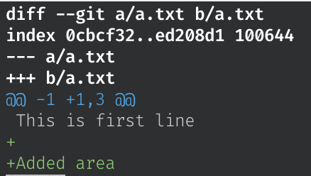
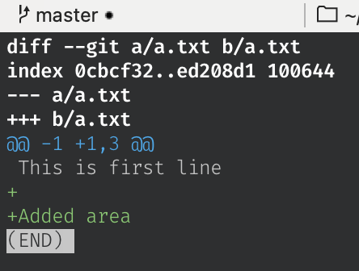
실습 git diff
1. git init되어 있는 곳에서 파일 하나를 수정
2. git diff
3. git add . 후 git diff --staged

Slide 16
실습 git diff
3. Vscode로 git diff 결과 보기
.gitconfig 파일을 연다. (홈디렉토리에 있음) : open ~/.gitconfig
[diff]
tool = vscode
[difftool "vscode"]
cmd = code --wait --diff $LOCAL $REMOTE
git difftool 실행

Slide 17
브랜치
1. 브랜치 생성
브랜치를 만드는 명령어는 다음과 같습니다:
git branch new-branch-name
또는 작업 중인 브랜치로 바로 전환하면서 새 브랜치를 생성하려면:
git checkout -b new-branch-name
git switch –C new-branch-name
2. Fast-forward 머지
Fast-forward 머지는 브랜치의 변경사항을 현재 브랜치의 최종 커밋에 선형적으로 추가하는 방법입니다. 브랜치 간에 분기점 이후 현재 브랜치에 변경사항이 없을 때 사용할 수 있습니다.
# 먼저 메인 브랜치로 전환: git checkout main (or master)
# 머지하고자 하는 브랜치를 메인에 머지 : git merge feature-branch
3. Non-fast-forward 머지
Non-fast-forward 머지는 머지 커밋을 생성하여 두 브랜치의 히스토리가 모두 보존되도록 합니다. 이 방법은 브랜치의 히스토리를 명확하게 유지하고 싶을 때 사용합니다.
git checkout main (메인으로 이동)
git merge --no-ff feature-branch (머지)

Slide 18
브랜치
4. 브랜치 관련 명령어
머지된 브랜치 보기:
git branch --merged
현재 브랜치에 머지된 브랜치 목록을 보여줍니다.
머지되지 않은 브랜치 보기:
git branch --no-merged
현재 브랜치에 아직 머지되지 않은 브랜치 목록을 보여줍니다.
브랜치 삭제하기:
git branch -d branch-name
로컬 브랜치를 삭제합니다. 머지가 완료되지 않은 브랜치를 강제로 삭제하려면 -D 옵션을 사용합니다.
브랜치 이름 변경하기:
git branch -m old-branch-name new-branch-name
git branch --move old-branch-name new-branch-name
현재 브랜치의 이름을 변경할 경우 old-branch-name을 생략할 있습니다.

Slide 19
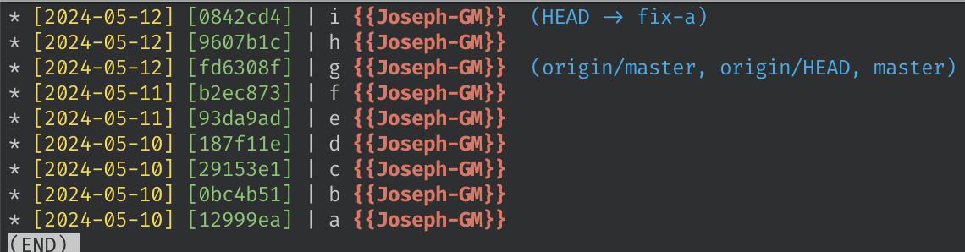
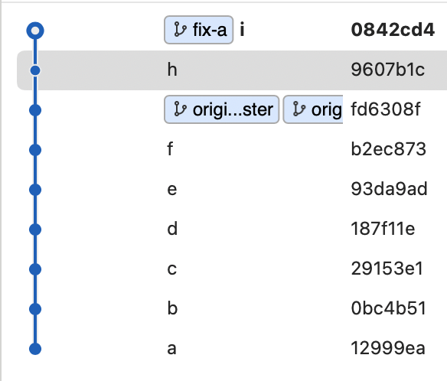
실습 (FastForward Merge)
1. fix-a라는 branch 만들고 이동
git branch fix-a
git checkout fix-a / git switch fix-a
1.1 fix-a라는 branch 만들고 바로 이동
git checkout –b fix-a
git switch –C fix-a
2. fix-a라는 branch에서 파일 만들고 커밋까지 하기
/ 두번 반복해서 커밋을 두개 만들기
echo “this is h” > h.txt
git add .
git commit -m “h”
3. git log --graph --oneline 으로 확인

Slide 20
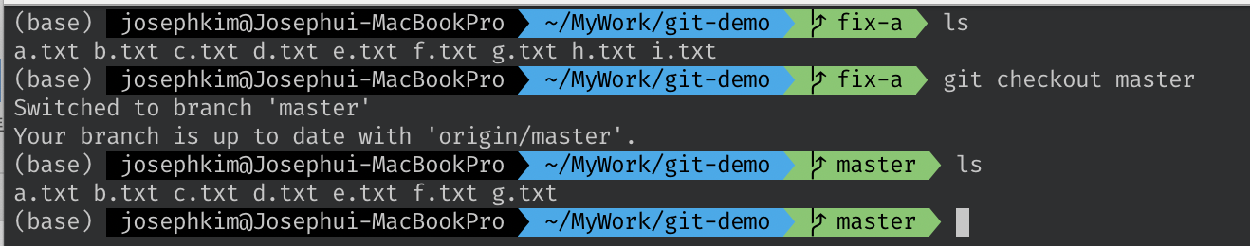
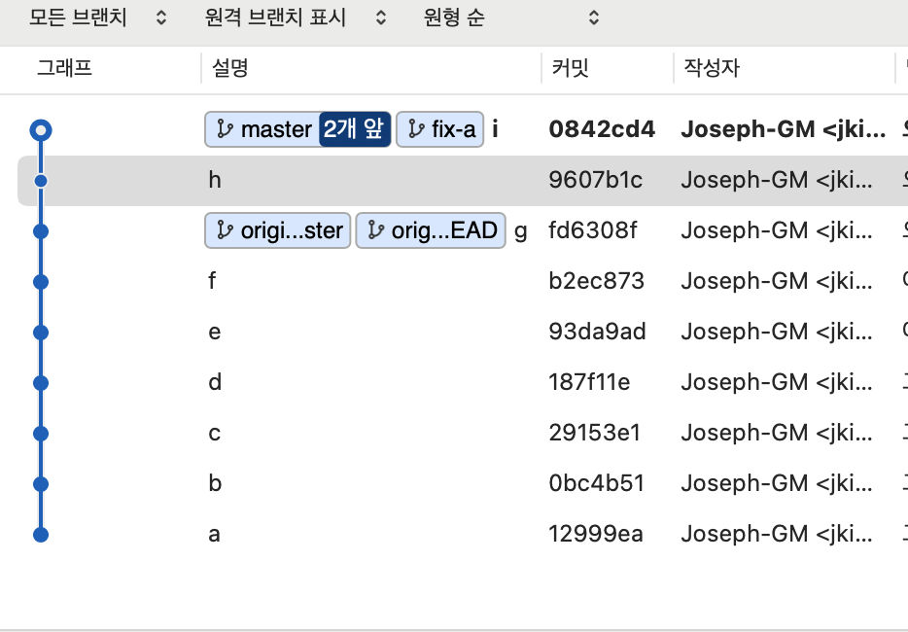
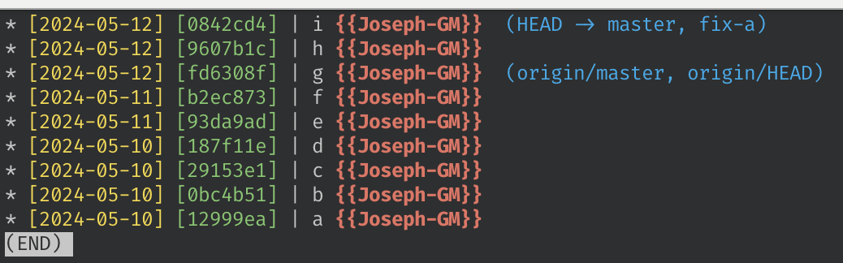
실습 (FastForward Merge)
4. Master로 checkout 한 후 ls 로 무슨 파일이 있는지 보기
5. FastForward로 fix-a를 master로 Merge하기
git checkout master // 마스터로 옮기기(현재가 master면 필요 없음)
git merge fix-a

Slide 21
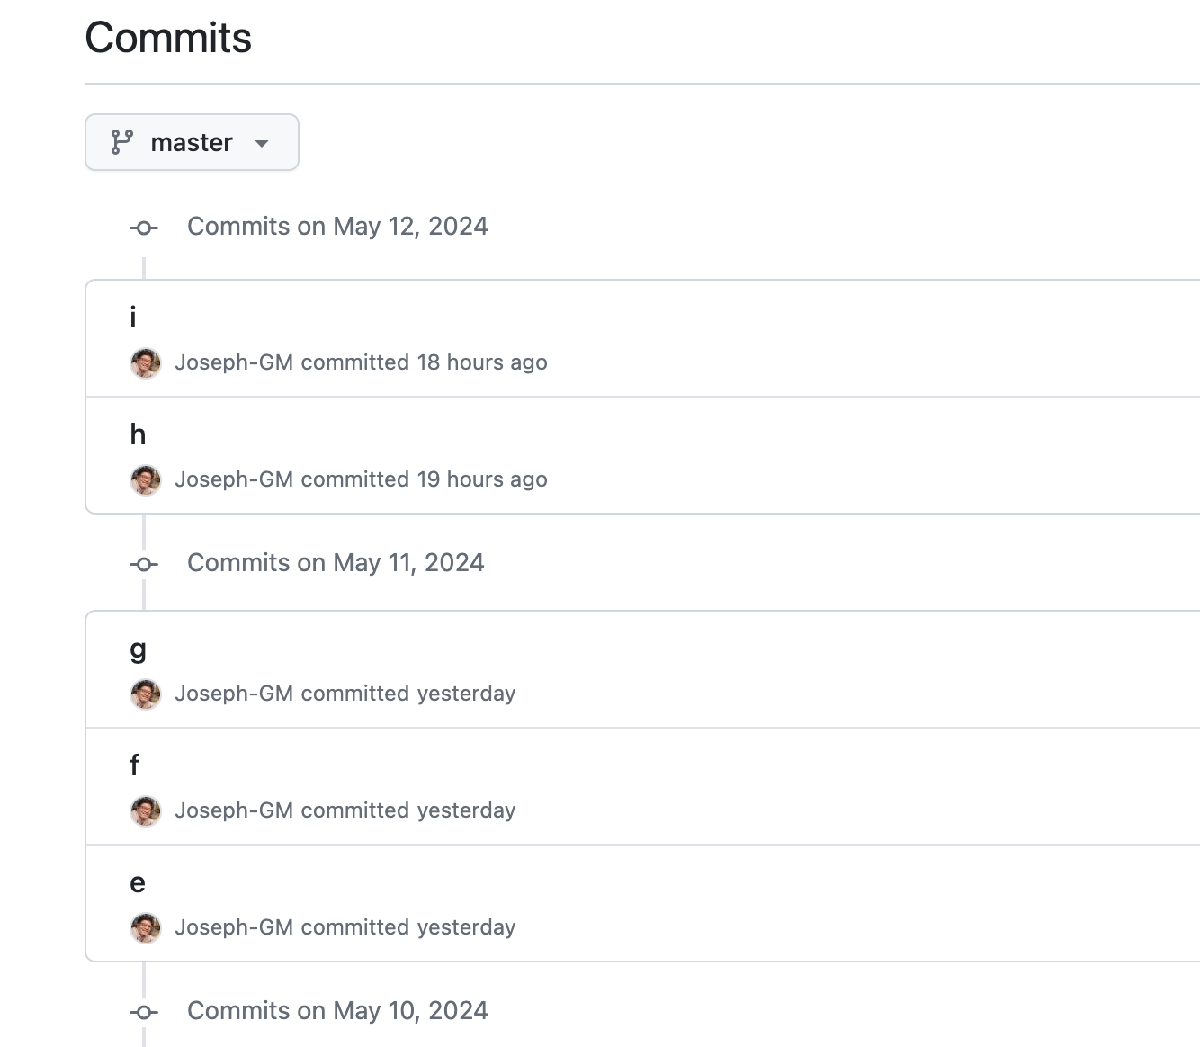
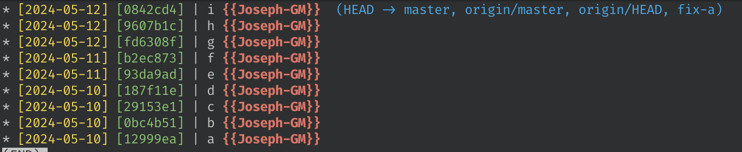
실습 (FastForward Merge)
6. Github로 push
git push -u origin master
Local 에는 fix-a (branch)가 남아 있으나 remote에 push 될 때 branch 없어짐

Slide 22
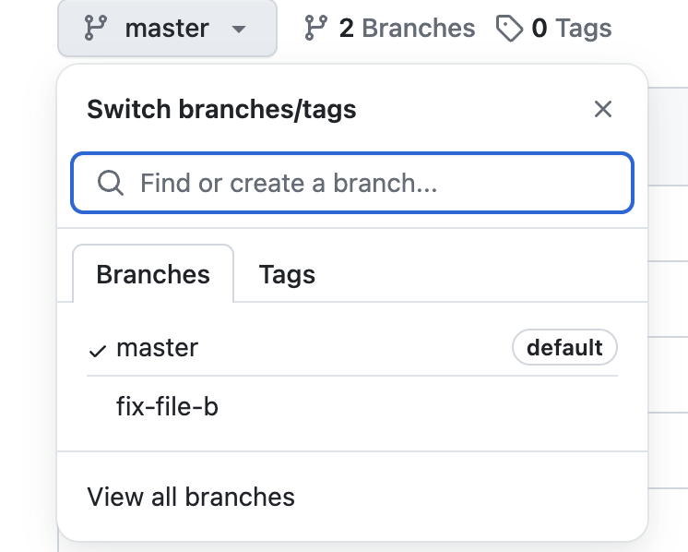
실습 (FastForward Merge)
1. Local에서 fix-file-b 라는 branch 만들고 이동
git switch –C fix-file-b
2. b.txt를 열고 아무 텍스트나 추가하고 저장
3. git add . / git commit –m ”fix b.txt”
4. git push –u origin fix-file-b (remote에 브랜치가 생성됨)

Slide 23
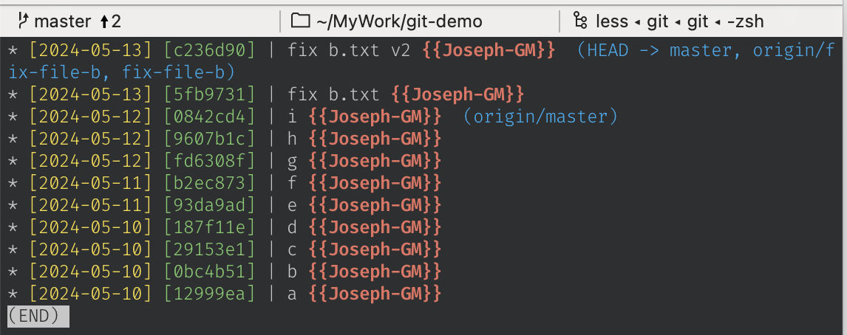
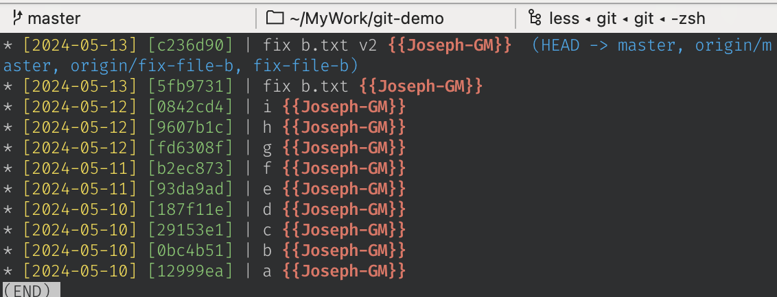
실습 (FastForward Merge)
1. File b.txt에 더 추가를 하고 ＂fix b.txt v2”라고 commit push까지 하기
2 . fix-file-b 브랜치를 머지하기 (git merge fix-file-b)
3 . Master push하기

Slide 24
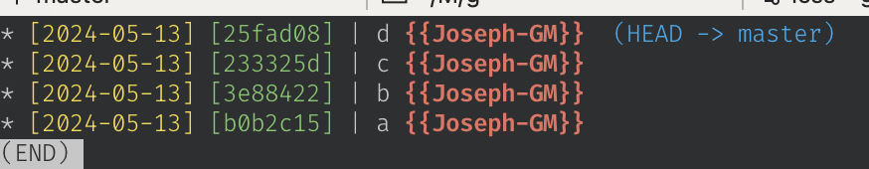
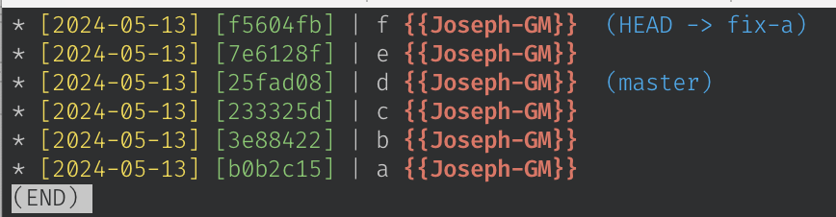
실습 (No Fast Forward)
1. 새로 폴더를 만들고, 간단한 파일들 추가하면서 “a”, “b”, “c”, “d” 커밋을 만든다
Master
a
b
c
d
2. fix-a branch를 만들고 fix-a brach로 이동 / commit e, f를 만든다
Master
a
b
c
d
e
f
fix-a

Slide 25
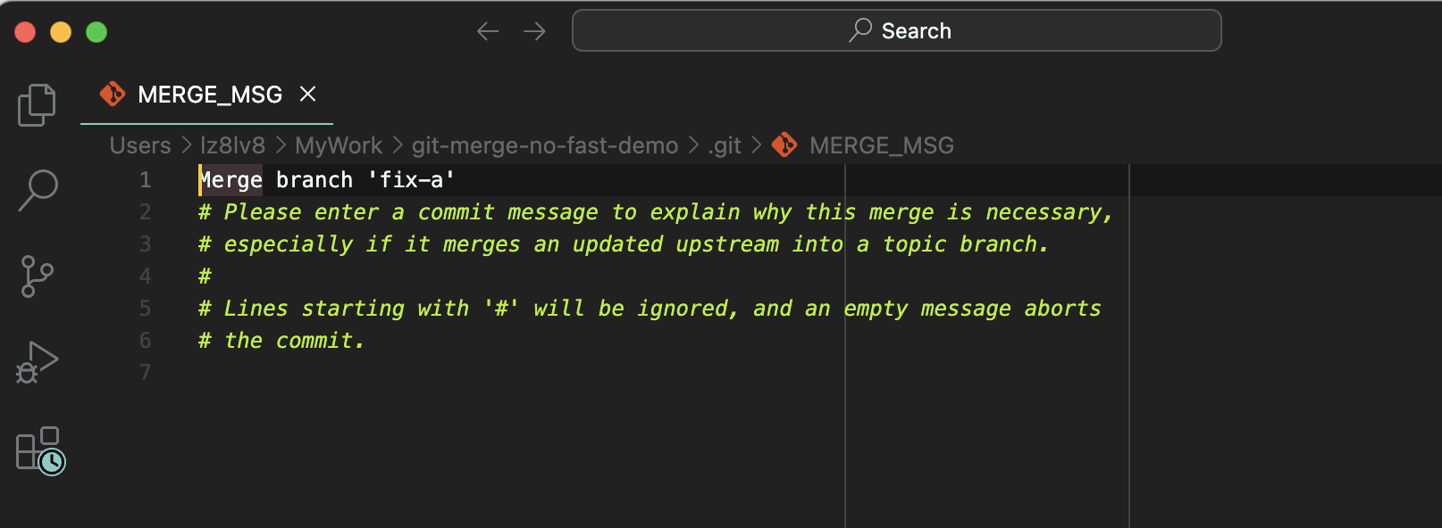
실습 (No Fast Forward)
3. master로 이동 해서 머지
git checkout master
git merge --no-ff fix-a
3. Editor가 뜨면서 comment 남길수 있음 – 원하는 대로 수정 후 실행 종료하면 머지 됨
4. vscode로 merge tool setting
[merge]
tool = vscode
[mergetool "vscode"]
cmd = code --wait $MERGED
[mergetool]
keepBackup = false

Slide 26
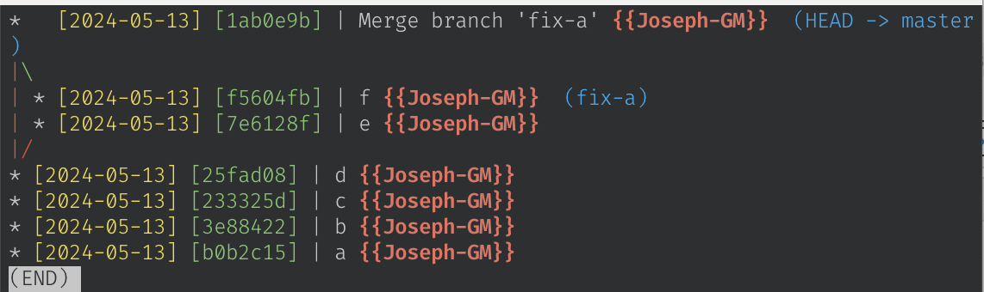
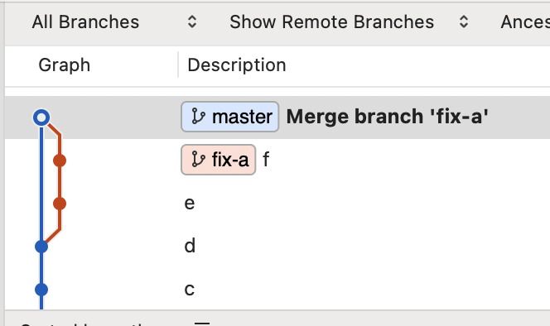
실습 (No Fast Forward)
4. branch history가 그대로 남아 있음
Master
a
b
c
d
g
e
f
fix-a

Slide 27
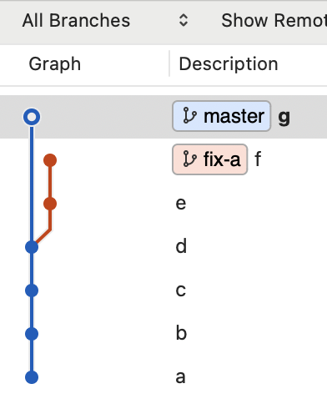
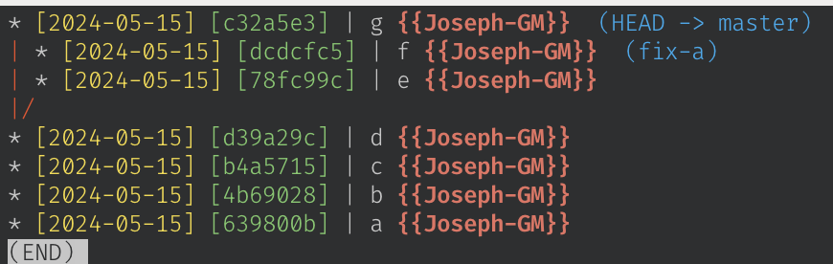
실습(3 way merge)
1. Fast Forward Merger가 아래와 같은 경우에서는 실행 되지 않음
Master
a
b
c
d
g
e
f
fix-a

Slide 28
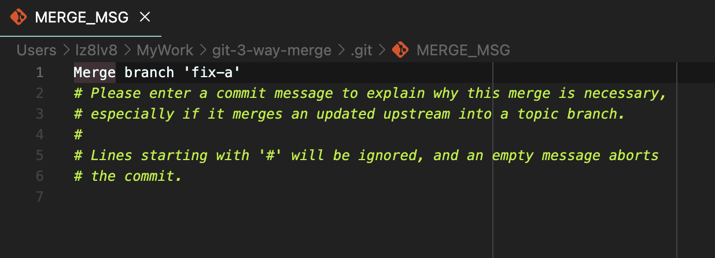
실습(3 way merge)
2. git merge 실행
git merge fix-a
3. Vscode가 뜨면서 comit message 남길 수 있음
여기서는 h 입력 후 vscode 닫음

Slide 29
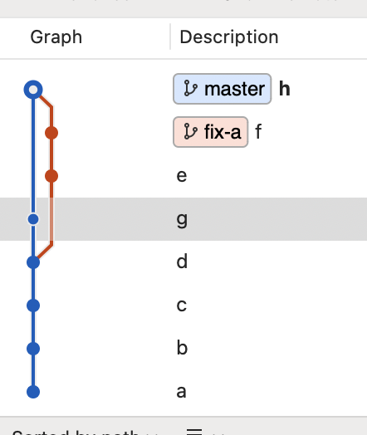
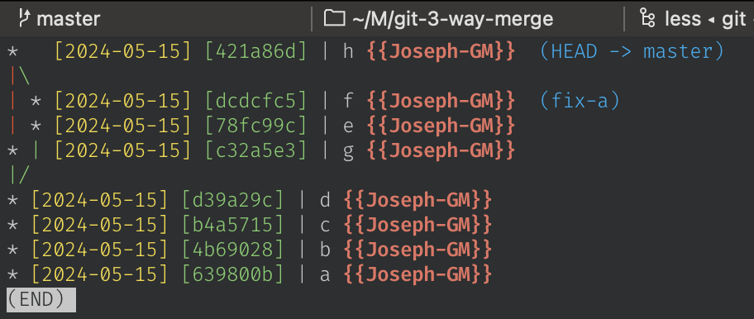
실습(3 way merge)
Master
a
b
c
d
g
h
e
f
fix-a

Slide 30
Pull Request 하기
1. 저장소 Fork하기
GitHub에서 원본 저장소로 이동: 원하는 프로젝트의 GitHub 페이지를 방문합니다.
Fork 버튼 클릭: 페이지의 오른쪽 상단에 있는 'Fork' 버튼을 클릭합니다. 이 작업은 해당 저장소의 복사본을 당신의 GitHub 계정으로 생성합니다.
2. Fork한 저장소를 로컬 시스템으로 복제(Clone)하기
당신의 GitHub 저장소로 이동: Fork가 완료된 후, 당신의 GitHub 저장소에 생성된 복사본으로 이동합니다.
Clone 또는 download 버튼 클릭: 저장소 페이지에서 'Clone or download' 버튼을 클릭하고, 표시된 URL을 복사합니다.
터미널에서 Clone 명령어 실행:
git clone <복사한 URL>
예: git clone https://github.com/your-username/repository.git

Slide 31
Pull Request 하기
3. 브랜치 생성 및 변경사항 적용
새 브랜치 생성
git checkout -b your-new-branch-name
브랜치 이름은 작업 내용을 반영하는 것이 좋습니다.
필요한 변경 수행: 코드를 수정하거나 새 파일을 추가하는 등의 작업을 수행합니다.
변경사항을 스테이징하고 커밋
git add . git commit -m "설명적인 커밋 메시지"
4. 변경사항을 GitHub에 Push하기
git push origin your-new-branch-name
이 명령은 당신이 생성한 브랜치의 변경사항을 당신의 GitHub fork로 push합니다.

Slide 32
Pull Request 하기
5. Pull Request 생성하기
GitHub로 이동: 원본 저장소의 GitHub 페이지로 이동합니다.
'New pull request' 버튼 클릭: 원본 저장소의 'Pull requests' 탭을 클릭하고 'New pull request' 버튼을 클릭합니다.
Compare branch 선택:
'compare across forks' 링크를 클릭합니다.
base fork는 원본 저장소가 되어야 하며, head fork는 당신의 fork가 됩니다.
base branch는 변경을 받을 원본 저장소의 브랜치(보통 main 또는 master), compare branch는 당신이 변경을 가한 브랜치입니다.
Pull Request 검토 및 생성:
변경 내용을 검토하고, 'Create pull request'를 클릭하여 PR을 시작합니다.
PR에 대한 제목과 설명을 입력하고, 'Create pull request' 버튼을 다시 클릭합니다.
이제 당신의 Pull Request가 원본 저장소의 관리자에게 전송되었습니다. 관리자는 이를 검토하고, 필요한 경우 논의를 거친 후에 변경 사항을 원본 저장소에 병합(merge)할 수 있습니다.

Slide 33
Fork 해 놓은 것 계속 사용
1. 로컬 저장소에 원본 저장소 추가하기
먼저, 로컬 Git 저장소에 원본 저장소(remote)를 추가해야 합니다. 이것을 보통 'upstream'이라고 합니다. 터미널에서 다음 명령어를 실행하세요:
git remote add upstream <원본-저장소-URL>
여기서 <원본-저장소-URL>은 원본 GitHub 저장소의 URL입니다. 예를 들어, 만약 원본 저장소가 "https://github.com/original-owner/repository.git"라면, 명령어는 다음과 같습니다
git remote add upstream https://github.com/original-owner/repository.git
2. 최신 변경사항을 로컬로 가져오기
원본 저장소에서 최신 변경사항을 로컬 저장소로 가져옵니다:
git fetch upstream

Slide 34
Fork 해 놓은 것 계속 사용
3. 원본 저장소의 변경사항을 자신의 로컬 브랜치에 합치기
이제 upstream의 변경사항을 자신의 로컬 브랜치(보통 main 또는 master)에 합칠 수 있습니다. 먼저 해당 브랜치로 체크아웃하고 upstream에서 변경된 내용을 합치세요:
git checkout main # 또는 master git merge upstream/main # 또는 upstream/master
4. 변경사항을 자신의 GitHub fork로 push하기
이제 로컬의 변경사항을 GitHub에 있는 자신의 fork로 push합니다:
git push origin main # 또는 master
이렇게 하면 원본 저장소의 최신 변경사항이 자신의 fork로 업데이트되며, 추가로 작업을 하거나 다른 Pull Request를 생성할 때 최신 상태로 유지할 수 있습니다.

